Slide 1
スマートグリッドの電力収支の解析
松井硏究室
学籍番号：1815001
発表者名：大野文徳

Slide 2
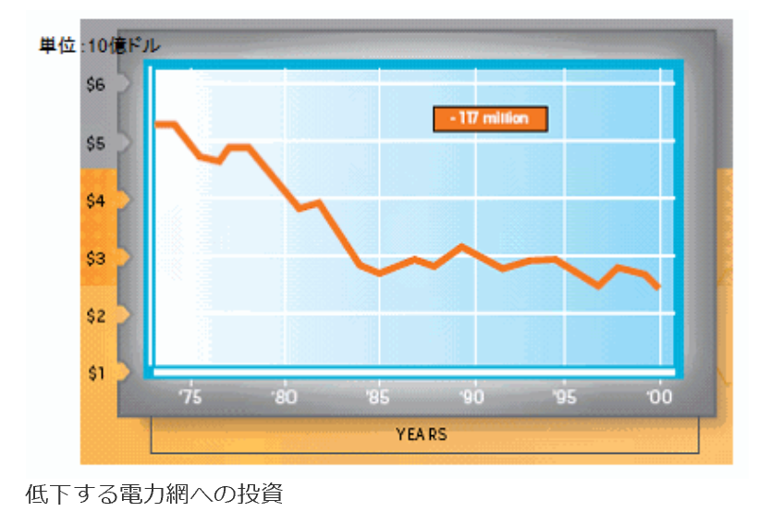
背景
電力網の老朽化
電力網の改善

Slide 3
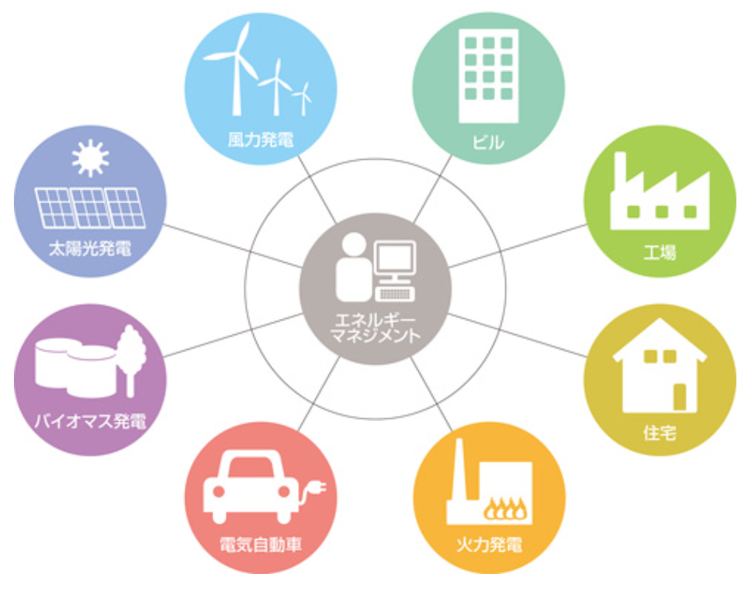
スマートグリッドについて
スマートグリッドとは
最新の情報通信
を活用して、電力
供給・需要にかか
る課題に対応する
次世代電力系統の
こと。

Slide 4
スマートグリッドの種類
供給信頼度強化型
再生可能エネルギーの大量生産型
急成長需要充足型
ゼロベース都市開設型

Slide 5
スマートグリッドのメリット・デメリット
メリット
・ピークシフトが可能になる
・消費者も電力使用量を管理できるようになる
・広域の停電が起きにくくなる
デメリット
・コストが高い
・セキュリティ問題

Slide 6
研究内容
スマートハウスで環境データを取得する
スマートハウスにある測定機器の消費電力を解析する

Slide 7
今後について
スマートハウスの環境データを取得
消費電力を解析

